Slide 1
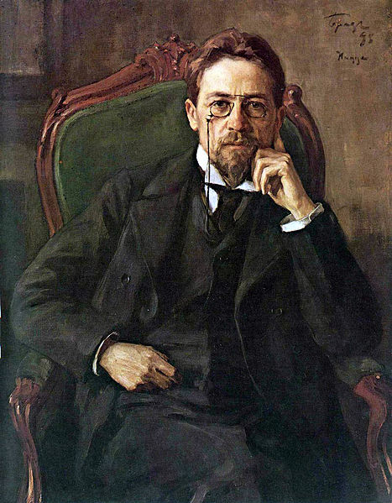
Личность и судьба Чехова А.П.
В человеке всё должно быть прекрасно….
А. П. Чехов
Правда и красота... всегда составляли главное
в человеческой жизни и вообще на земле.
А. П. Чехов

Slide 2
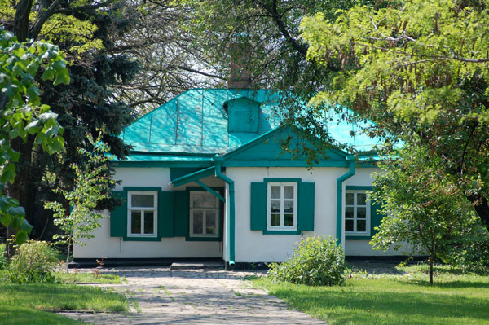
Детство
29 января 1860 года в небольшом домике на Полицейской улице (ныне — Чехова) в семье Павла Егоровича Чехова родился третий ребёнок — Антон. Раннее детство Антона протекало в бесконечных церковных праздниках, именинах. В будние дни после школы братья сторожили лавку отца, а в 5 утра каждый день вставали петь в церковном хоре. Как говорил сам Чехов: «В детстве у меня не было детства».
Отчий дом писателя в Таганроге

Slide 3
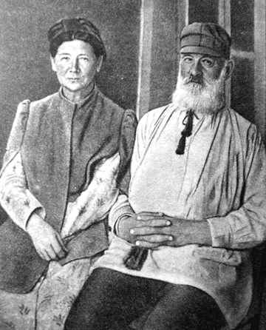
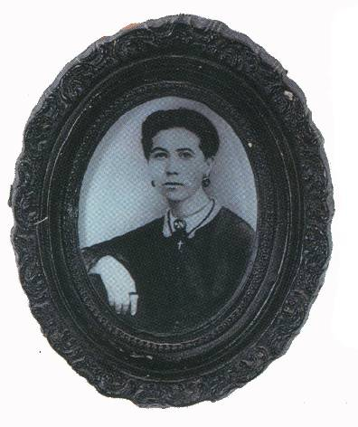
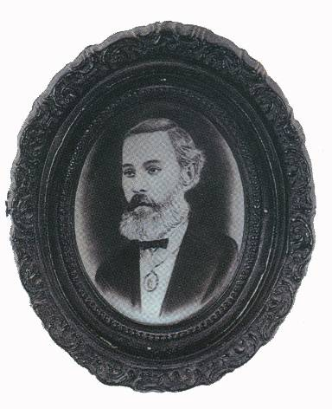
Павел Егорович Чехов и
Евгения Яковлевна Чехова, родители А.П. Чехова

Slide 4
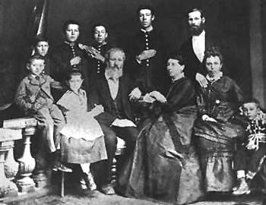
Семья Чеховых. Таганрог, 1874 г.
Сидят слева направо: брат писателя Михаил, сестра Мария, отец Павел Егорович,
мать Евгения Яковлевна, жена дяди Митрофана Егоровича Людмила Павловна,их сын Георгий.
Стоят: брат писателя Иван, Антон Павлович, старшие братья Николай и Александр, дядя Митрофан Егорович.

Slide 5
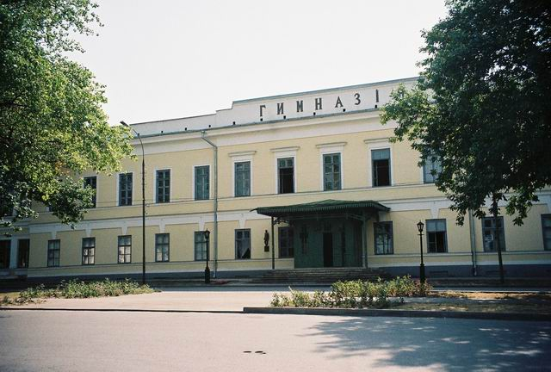
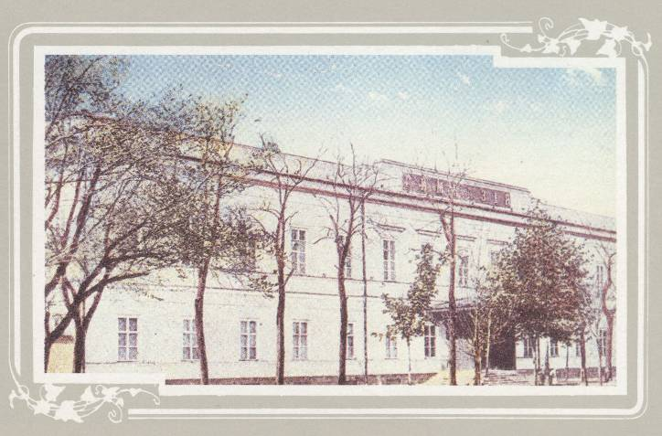
Гимназия
В таганрогской гимназии учились все братья Чеховы. Антон Павлович провел в гимназии 11 лет – с 1868 по 1879 гг.

Slide 6
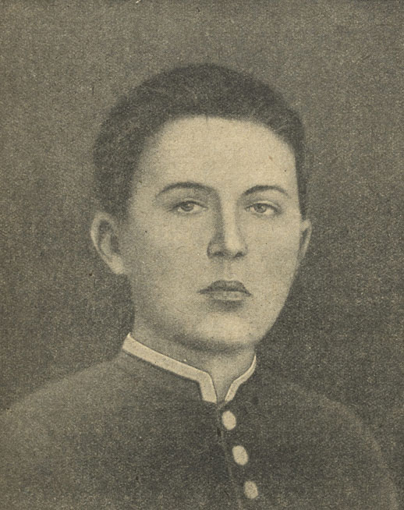
Чехов-гимназист
Чехов-гимназист издавал юмористические журналы, придумывал подписи к рисункам, писал юмористические рассказы, сценки. Первая драма «Безотцовщина» была написана 18-летним Чеховым в период учёбы в гимназии. Гимназический период Чехова был важным периодом созревания и формирования его личности, развития её духовных основ. Гимназические годы дали Чехову огромный материал для писательской работы.

Slide 7
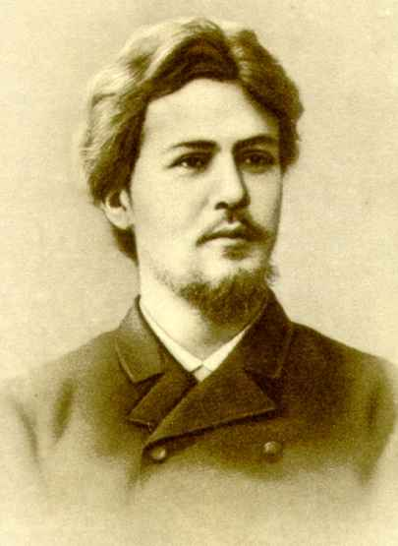
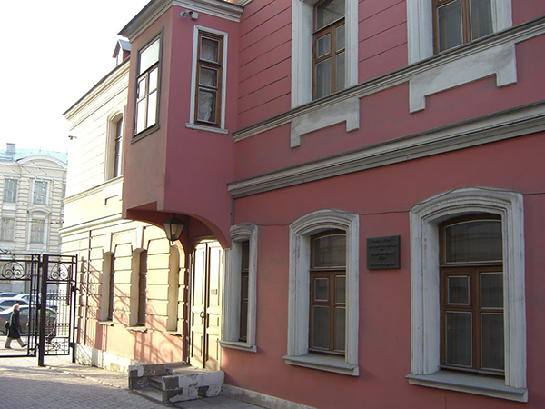
На Садово-Кудринской улице Москвы расположен двухэтажный каменный флигель, построенный в 1874 году.
В августе 1886 года в этом доме поселился молодой врач и писатель Антон Павлович Чехов.
«Живу в Кудрине, против 4-й гимназии, в доме Корнеева, похожем на комод. Цвет у дома либеральный, т.е. красный», — писал Антон Павлович одному из друзей.

Slide 8
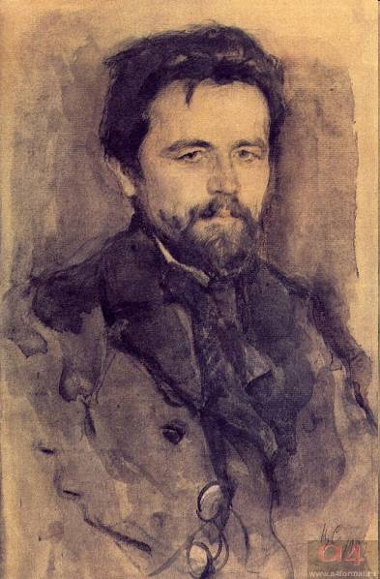
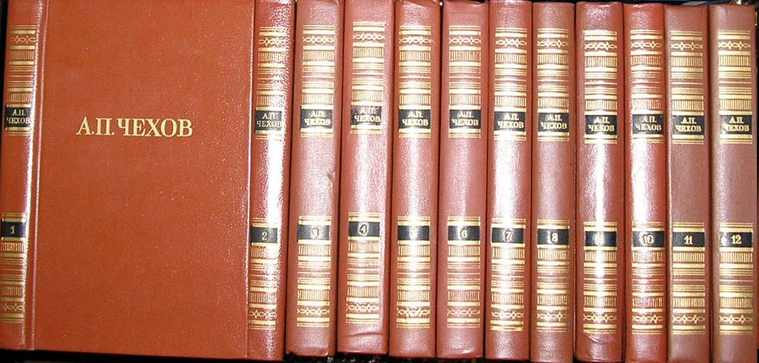
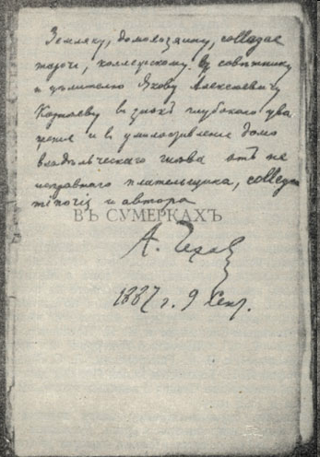
Собрание сочинений А.П. Чехова, СПБ, 1901 год.
Портрет А.П. Чехова. Худ. В. Серов
Довольно скоро сотрудник юмористических журналов Антоша Чехонте становится известным писателем.
Талант А.П. Чехова уже тогда был замечен многими видными деятелями культуры России. Его сборнику рассказов «В сумерках» Академия наук присудила высшую литературную награду — Пушкинскую премию.

Slide 9
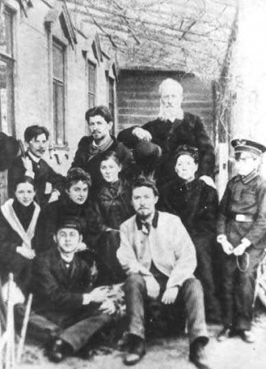
Приезд на Сахалин А.П. Чехова

Slide 10
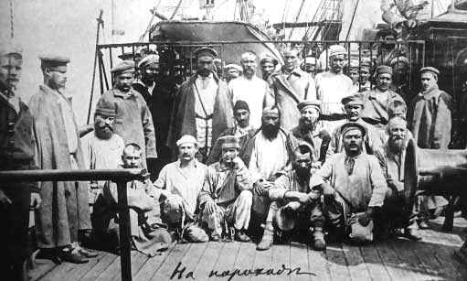

Slide 11
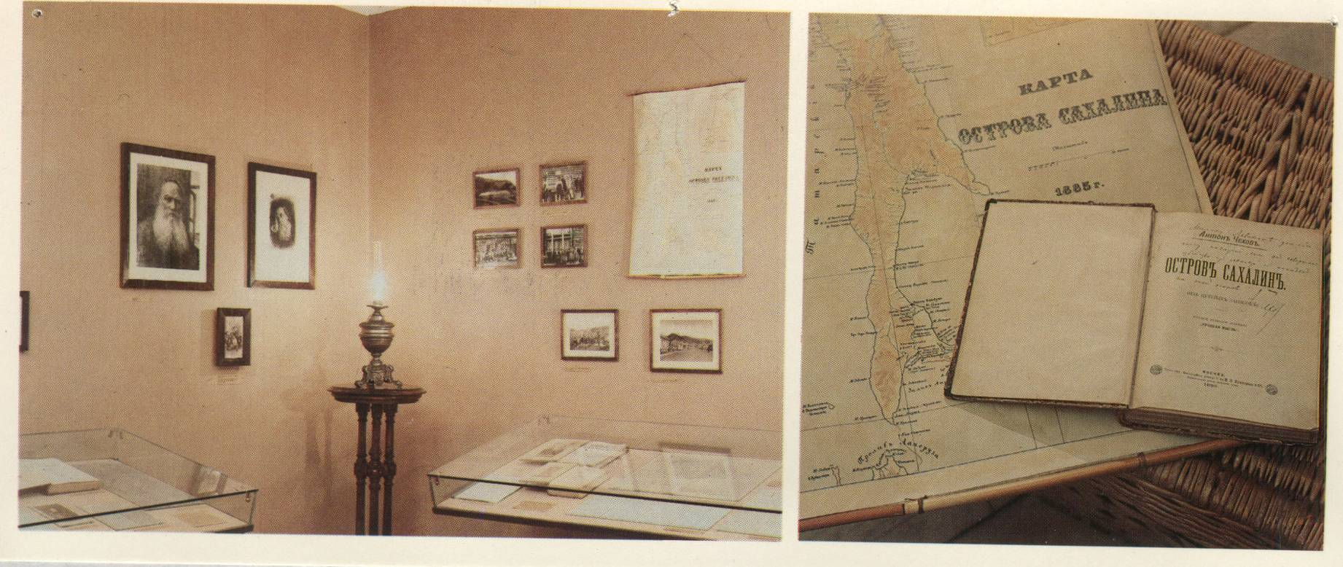
В музее литературная экспозиция
с сахалинскими материалами
Книга «Остров Сахалин», 1895 г.
Поездка Антона Павловича на Сахалин. За несколько месяцев пребывания на нём Чехов познакомился с многими людьми, узнал истории их жизни, причины ссылки и набрал богатый материал для своих заметок. Он провёл настоящую перепись населения Сахалина, собрав несколько тысяч карточек с заметками о жителях острова.

Slide 12
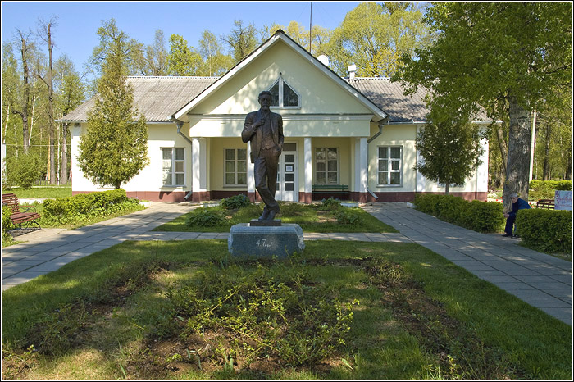
Мелихово
Мелихово находится около бывшего крупного села "Лопасня".
Сейчас это город Чехов, названный в честь писателя в 1954 году.

Slide 13
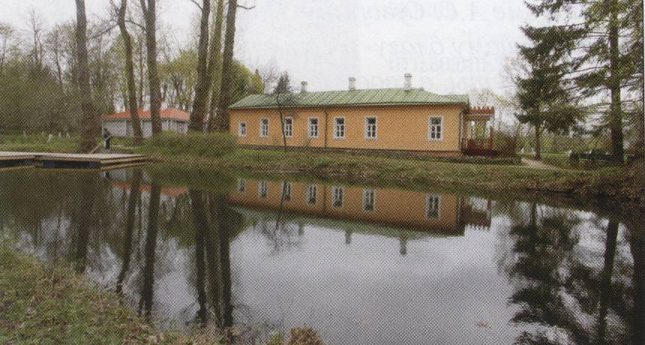
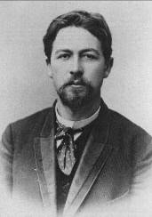
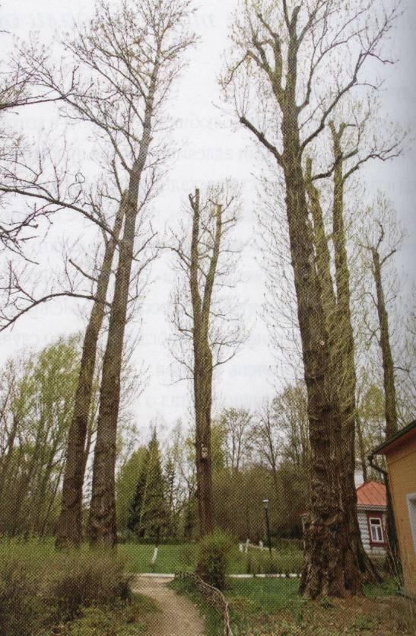
Пруд «аквариум»
Антон Павлович Чехов, 1893 г.
Берлинские тополи
Антон Павлович приехал в Мелихово 4 марта 1892 года, и Чеховы сразу занялись обустройством имения. Был отделан дом, разбит огород, посажены новые деревья и кустарники. «Сколько деревьев я посадил! …Мелихово для нас стало неузнаваемо и кажется теперь необыкновенно уютным и красивым», – писал А.П.Чехов.
Возле дома росли два больших берлинских тополя. В пруд, расположенный с южной стороны дома, Чехов запустил мальков рыб. Этот «домашний пруд», или «аквариум», очень любили все домочадцы.

Slide 14

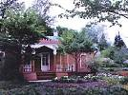
А. П. Чехов на террасе
в Мелихово
Чеховым в Мелихово написано более 40 произведений, среди них:
"Дом с мезонином", "Палата №6", "Ионыч", "Крыжовник",
"Человек в футляре" и др.,
пьесы "Чайка", "Дядя Ваня", принесшие писателю мировую славу.
Мелихово находится около бывшего крупного села "Лопасня".
Сейчас это город Чехов, названный в честь писателя в 1954 году.

Slide 15


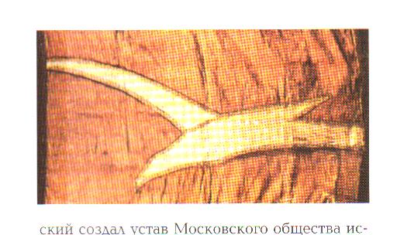
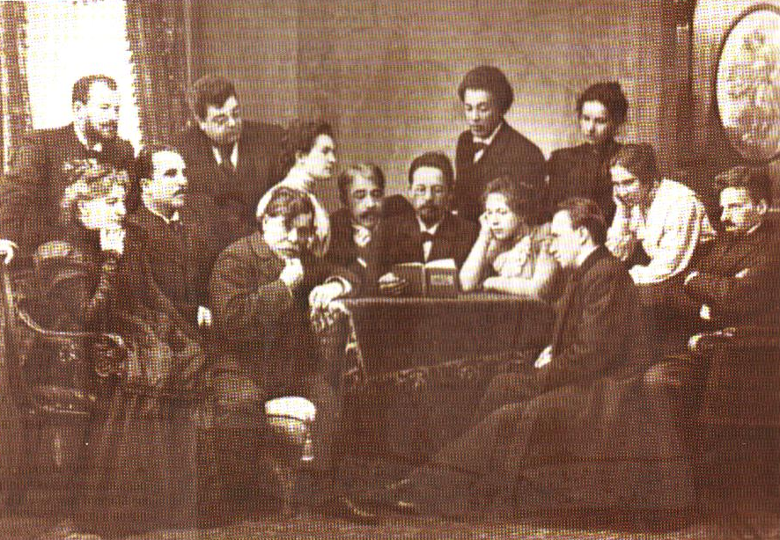
1898
Работа для Московского Художественного театра.
Знаменитая чайка, облетевшая весь мир, на занавесе МХТ.
А.П. Чехов
(1899 г.)
Чехов, Станиславский,
Немирович-Данченко
и группа артистов МХТ
в 1899г.

Slide 16

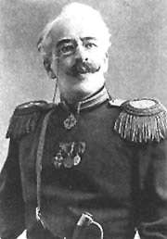
17 декабря 1898
Премьера «Чайки» на сцене МХТ
Цикл чеховских пьес, посвященных современности, прекрасно передавал
атмосферу переломной эпохи русской жизни,
выражал трагическое, хотя и «растворенное»
в повседневности,
мироощущение интеллигенции рубежа
веков, остро ощущающей стремительное крушение идеалов прошлого и не находящей себе места в настоящем и будущем.
Дом-музей А.П.Чехова.
Флигель.
Спектакль МХТ по
пьесе А.П.Чехова
"Три Сестры".
К.С.Станиславский в
роли Вершинина.
Начало 1900-х годов.

Slide 17


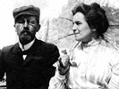
Избрание А.П.Чехова почетным академиком
по разряду изящной словесности
1900
1901
Пьеса «Три сестры»
Женитьба на актрисе Художественного театра О.Л.Книппер
А.П. Чехов
(Ялта, 1900 г.)
А.П. Чехов с женой.

Slide 18
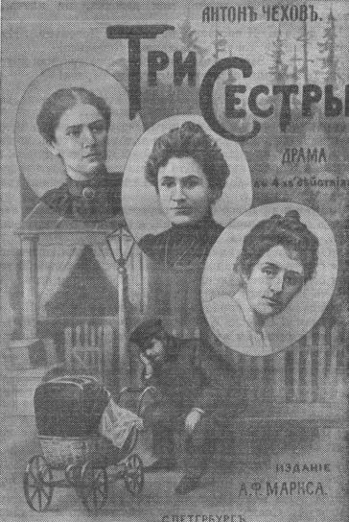
Обложка первого отдельного издания пьесы «Три сестры» (1901)
За 26 лет творчества Чехов создал около 900 различных произведений (коротких юмористических рассказов, серьёзных повестей, пьес), многие из которых стали классикой мировой литературы. Особенное внимание обратили на себя «Степь», «Скучная история», «Дуэль», «Палата № 6», «Рассказ неизвестного человека», «Мужики» (1897), «Человек в футляре» (1898), «В овраге», «Детвора», «Драма на охоте»; из пьес: «Иванов», «Чайка», «Дядя Ваня», «Три сестры», «Вишнёвый сад».
М. Г. Савицкая (Ольга), О. Л. Книппер (Маша) и М. Ф. Андреева (Ирина)

Slide 19

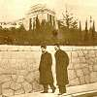

В Ялте у А.П.Чехова бывали Л.Толстой, М. Горький, И.Бунин,
А.Куприн, художник И.Левитан.
А.П. Чехов и Л.Н. Толстой.
Фотография П. А. Сергеенко,
12 сентября 1901 г.
Отказ от звания академика
в знак протеста против отмены
Николаем II избрания А.М.Горького
почетным академиком
А.П. Чехов и А.М Горький
на Аутской улице в Ялте
(1900 г.)
А.П. Чехов
(1902 г.)

Slide 20
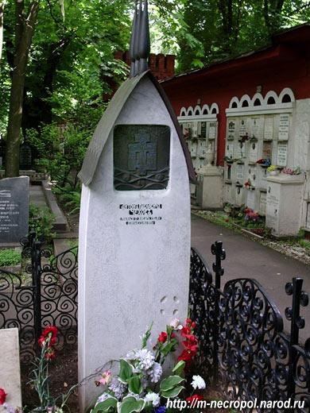
В связи с обострением болезни выезжает на лечение на курорт Баденвейлер (Германия), где скончался 2 (15) июля 1904 года. Похоронен в Москве.

Slide 21
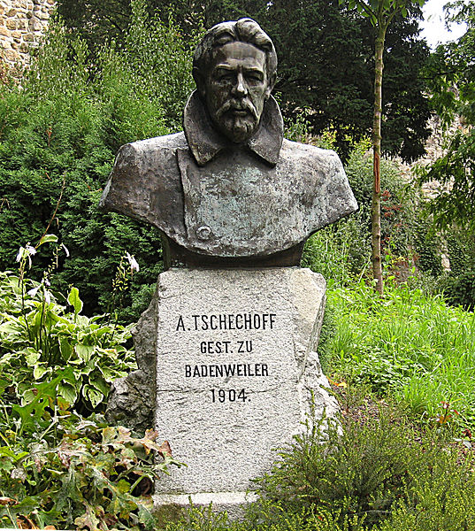
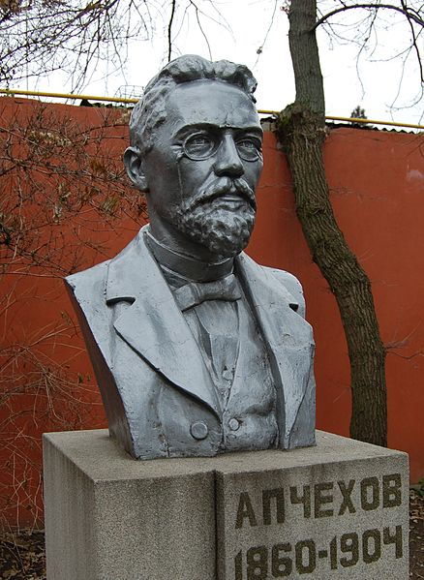
Памятники
Бюст Чехову, установленный в 1935 году в Таганроге. Скульптор Вера Морозова. Это первый памятник писателю в СССР.
Памятник Чехову в Баденвейлере, где он скончался. Впервые установлен в 1908 году. Скульптор — Н. Г. Шлейфер

Slide 22
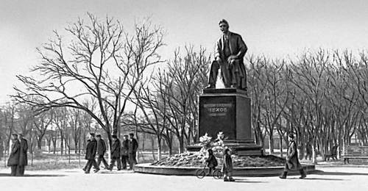
Площадь А. П. Чехова (Таганрог)

Slide 23
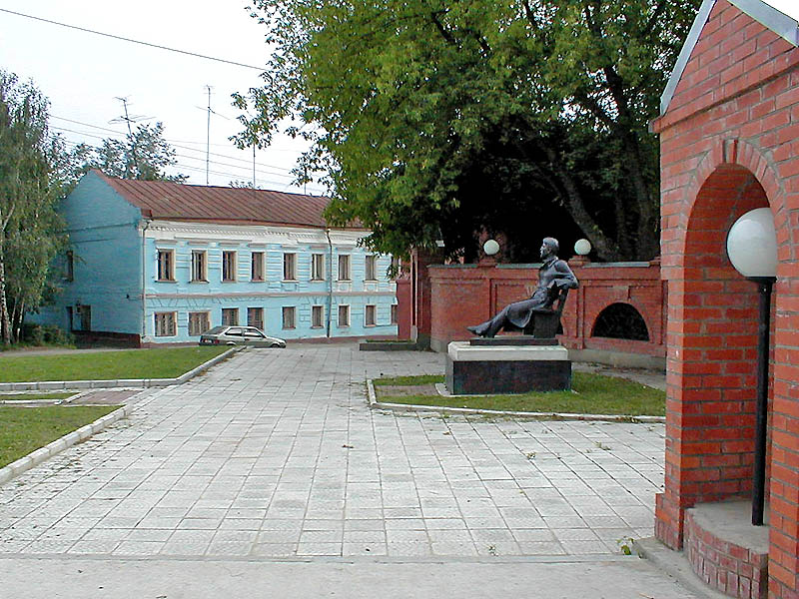
Памятник А.П.Чехову
(авторы - московский скульптор С.В.Согайко и архитектор В.В.Шувалов).

Slide 24
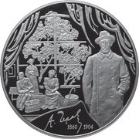
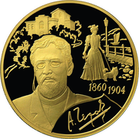
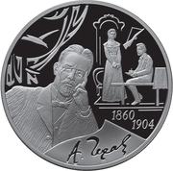
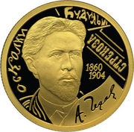
Банк России 28 декабря 2009 года выпустил четыре памятные монеты разного достоинства, посвящённые 150-летию со дня рождения А. П. Чехова
100 рублей из серебра
200 рублей из золота
3 рубля из серебра
50 рублей из золота

Slide 25
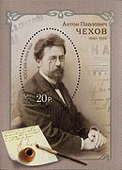

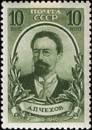

Филателия
Почтовый блок России, 2010 год: произведения А. П. Чехова
Почтовый блок России к 150-летию со дня рождения А. П. Чехова
Почтовая марка СССР,
1940 год
Почтовый конверт России,
2004 год

Slide 26
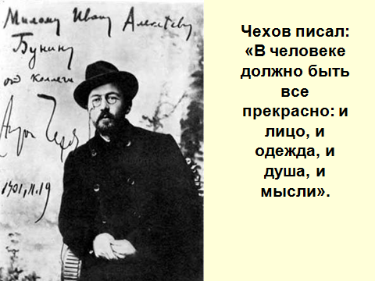

Slide 27
Использованный материал
foxdesign.ru/aphorism/biography/che..
antonchehov.ru
chehovodstvo.ru
ru.wikisource.org/wiki/Антон_Павлов
Альбом «Литературные места России». – М.: Советская Россия, 1987.
Таганрог. Фотоальбом. – М.: Планета, 1987.
CD «Русские писатели: Антон Павлович Чехов».
Дом-музей А.П. Чехова в Москве. Комплект открыток. – М.: Планета, 1982.
Комплект фотографий «А.П. Чехов». – М.: Планета, 1982.

